Slide 1
Позитивизм: методологические подходы и основоположники
Подготовил: Ляхович М.А.
Научный руководитель:
Лаврикова Н.И.

Slide 2
Что такое позитивизм?
Позитиви́зм — философское учение и направление в методологии науки, определяющее единственным источником истинного, действительного знания эмпирические исследования и отрицающее познавательную ценность философского исследования. Основной тезис позитивизма — «Всё подлинное (позитивное) знание есть совокупный результат специальных наук».

Slide 3
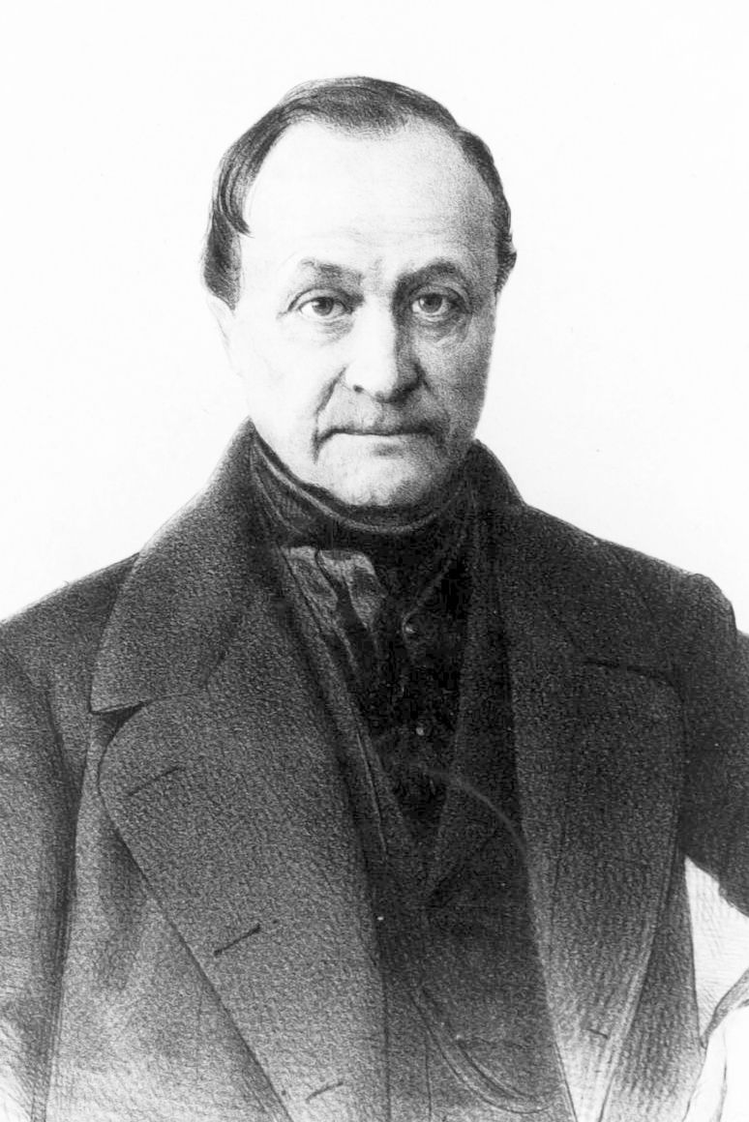
Как зародился позитивизм?
Зародился позитивизм в первой половине XIX века, а его основателем стал Огюст Конт. Философ сформулировал закон двойственной эволюции, который описывает развитие человеческого общества в двух областях: интеллектуальной и технической. Развитие в обеих областях проходило по трём стадиям.

Slide 4
Интеллектуальная эволюция
Теологическая: люди объясняли явления окружающего мира влиянием Бога или богов. Так, молния сверкает, потому что гневается бог грозы, а движением рек управляют духи воды.
Метафизическая: мир создал не Бог, а какая-то внешняя сила, которая всем управляет. Поэтому молния порождается силами природы, реки текут, потому что природа создала их именно так.
Позитивная: люди начинают опираться на знания, которые достигаются эмпирическим путём.

Slide 5
Техническая эволюция
Традиционное общество
Доиндустриальное общество
Индустриальное общество
В результате промышленное революции человечество больше не может опираться на непроверенную информацию. Поиск ответа на вопрос «почему?» больше не интересует учёных, им становится важнее вопрос «как?». Таким образом, именно с позитивной эволюцией связано направление позитивизма.

Slide 6
Особенности позитивизма
Это направление связано со спором между идеализмом и материализмом. Их представители размышляли о том, что первичнее: духовное или материальное. Конт считал, что этот спор не имеет смысла. Приблизиться к пониманию устройства мира можно только с помощью позитивного, научного знания.
Конт считал, что философия должна отказаться от влияния метафизики, а опираться на проверенные данные. Он сформулировал требования, которым должна соответствовать философия.

Slide 7
Требования к философии:
Точность, достоверность, объективность.
Опора на данные других наук (математика, физика, биология и др.)
Отказ от поиска причин и исследование фактов.
Объективность, безоценочность.

Slide 8
Развитие позитвизма Его представители
Принято выделять четыре этапа развития позитивизма:
Первый (классический) позитивизм. Основатель — Огюст Конт. Представители: Джон Стюарт Милль, Герберт Спенсер
Эмпириокритицизм. Представители: Эрнст Мах, Рихард Авенариус
Неопозитивизм или логический позитивизм. Представители: Готлоб Фреге, Бертран Рассел, Людвиг Виттгенштейн, Венский кружок, Львовско-Варшавская школа и др
Постпозитивизм. Представители: Карл Поппер, Томас Кун, Имре Лакатос, Пол Фейерабенд, Майкл Полани, Стивен Тулмин

Slide 9
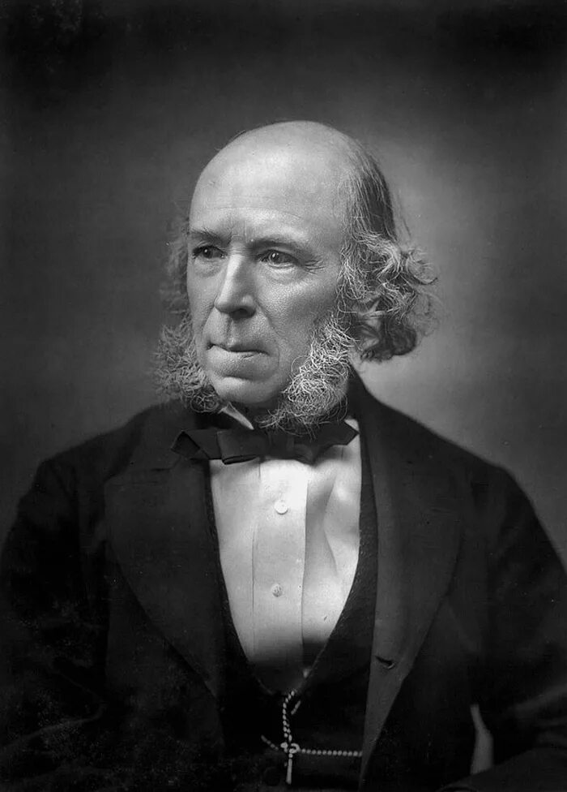
Герберт Спенсер (1820–1903)
Английский философ и учёный, представитель «первого» позитивизма.
Его основной целью было создание синтетической философии, объединяющей данные всех наук и формулирующей их общие закономерности. Однако он успел осуществить лишь часть своего замысла, опубликовав «Основания психологии», «Основания биологии» и «Основания социологии».
Главным философским произведением Спенсера является книга «Основные начала» (1862), в которой изложено учение о Непознаваемом и Познаваемом.

Slide 10
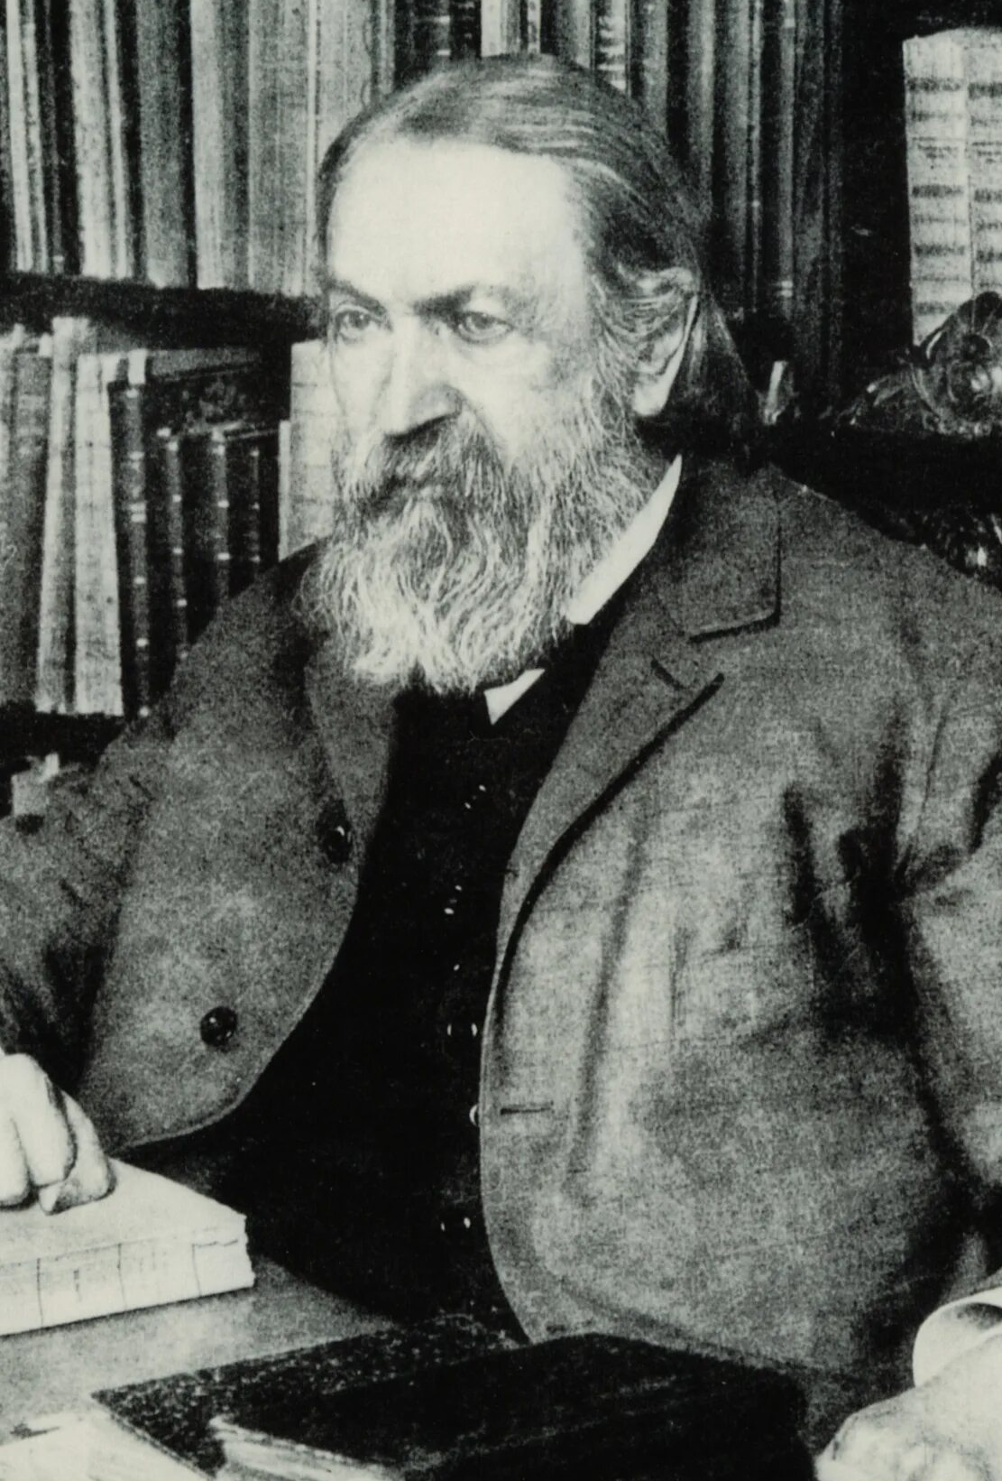
Мах Эрнст (18.2.1838– 19.2.1916)
Австрийский физик и философ, представитель т. н. второго позитивизма.
Философские взгляды Маха получили широкую известность в конце XIX — начале XX веков благодаря содержавшейся в них попытке разрешить кризис в физике с помощью нового истолкования исходных понятий классической (ньютоновской) физики. Представлениям об абсолютном пространстве, времени, движении, силе и т. п. Мах противопоставил релятивистское понимание этих категорий, которые, по Маху, субъективны по своему происхождению (см. Махизм). В духе субъективного идеализма Мах утверждал, что мир есть «комплекс ощущений»; соответственно, задача науки — лишь описывать эти «ощущения».

Slide 11
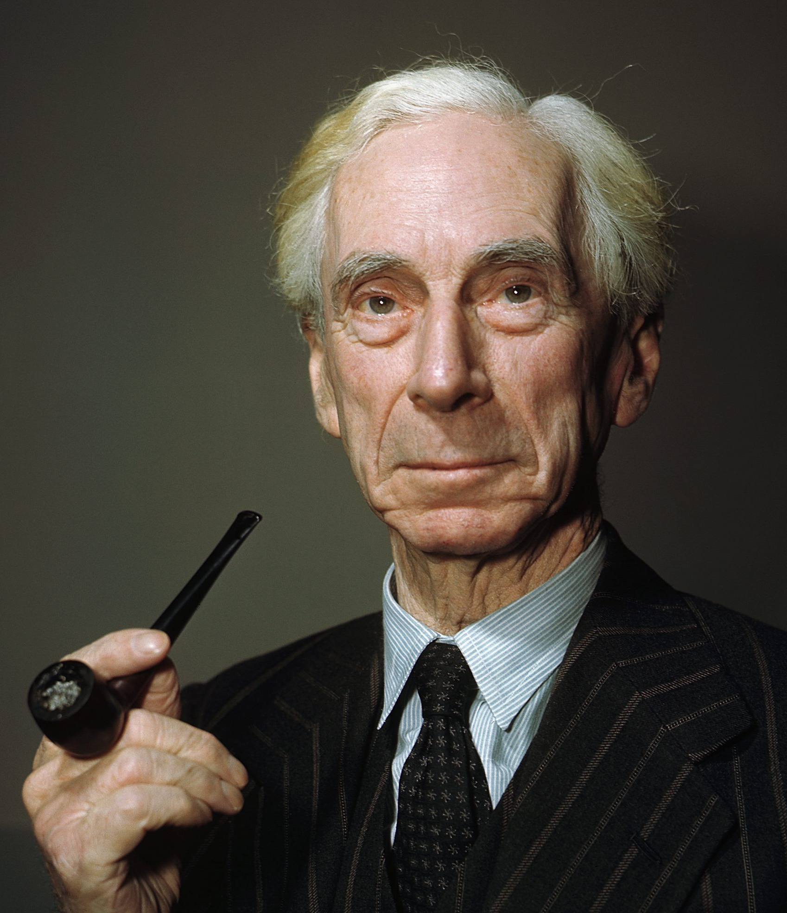
Бертран Расселл (18 мая 1872 — 2 февраля 1970)
Британский философ, лауреат Нобелевской премии по литературе(1950).
Внёс значительный вклад в математическую логику, историю философии и теорию познания. Считается одним из основателей английского неореализма и неопозитивизма.
Известен своими работами в защиту пацифизма, атеизма, а также либерализма и левых политических течений.

Slide 12
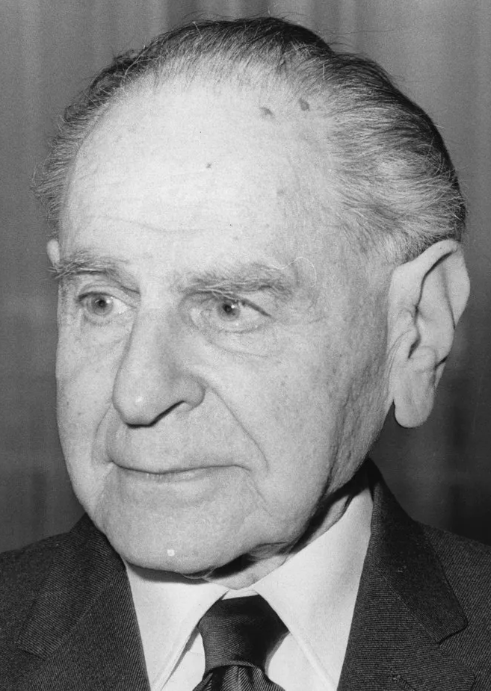
Карл Раймунд Поппер (28 июля 1902 — 17 сентября 1994)
Австрийский и британский философ и социолог.
Наиболее известен своими трудами по философии науки, а также социальной и политической философии. В них Поппер критиковал классическое понятие научного метода, а также отстаивал принципы демократии и социального критицизма.
Карл Поппер является основоположником философской концепции критического рационализма и принципа фальсифицируемости.

Slide 13
Что такое фальсифицируемость?
Фальсифицируемость — это возможность опровержения теории. Если теорию можно опровергнуть, её можно признать научной. Он считал, что «нет более рациональной процедуры, чем метод проб и ошибок — предположений и опровержений».
Поппер считал, что любое знание, претендующее на научность, когда-то должно быть опровергнуто. Так, средневековые доктора считали, что кровопускание приносит пользу человеку и исцеляет от болезней. Позднее оказалось, что это не так. То есть, средневековые доктора ошибались. Таким образом, принцип фальсифицируемости помогает разграничить научное, позитивное знание от метафизического и псевдонаучного.

Slide 14
Итоги
Позитивизм сохраняет актуальность в современной философии и продолжает развиваться вместе с естественными науками. Человек создаёт всё более сложные механизмы и технологии, опираясь на экспериментальные данные. Следовательно, позитивистский подход имеет достаточные основания для дальнейшего существования.

